Slide 2
Klimat och natur under mandatperioden: Höll partierna vad de lovade?

Slide 3
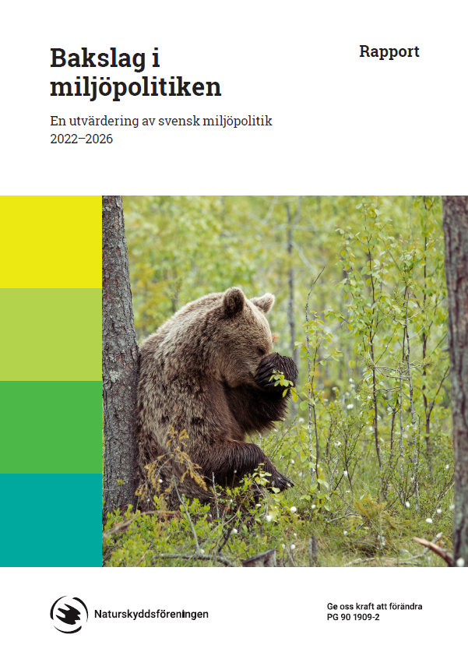
Granskning med två delar:
Granskning av regeringens politik på 45 områden + oppositions- och samarbetspartiernas agerande.
Uppföljning av partiernas enkätsvar 2022.
Rapport 88 sidor + bilagor 800 sidor.
Notes:
Inledning
Vi har gjort en omfattande granskning av miljö- och klimatpolitiken under mandatperioden 2022–2026.
Granskning med två delar: ​
Granskning av regeringens politik på 45 områden + oppositions- och samarbetspartiernas agerande. ​
Uppföljning av partiernas enkätsvar 2022.​
Rapport 88 sidor + bilagor 800 sidor. ​

Slide 4
Regeringsgranskning
1

Slide 5

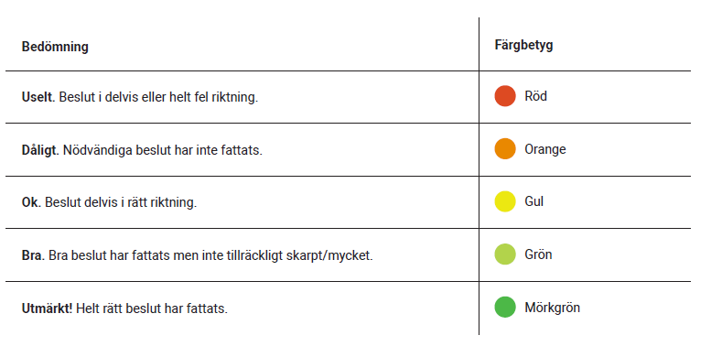

Metod regeringsgranskning
Skuggbetyg regeringsparti
Särskilt omnämnande oppositions- eller samarbetsparti
Notes:
Metod
Valt ut 45 områden som spänner över en bredd av miljöpolitiken – lagstiftningar och processer som varit en viktig del av mandatperiodens miljöpolitik.
Vi har sedan granskat regeringens agerande i de här frågorna för att landa i ett betyg för varje fråga – med en skala från uselt till utmärkt.
Vi har också granskat om något av regeringspartierna utmärkt sig på något sätt, genom att driva på för en skarpare politik eller om de velat motverka eller urvattna politiken. Om något parti stuckit ut har vi gett det ett särskilt skuggbetyg. Här har vi förstås bara kunnat gå på det som sagts och gjorts offentligt, tyvärr har vi inte kunnat vara en fluga på väggen i förhandlingsrummen.
Vi har också tittat på hur oppositionen har agerat – både i riksdagen och i exempelvis media – i de 45 frågorna. I de fall ett parti stuckit ut på ett positivt eller negativt sätt har de fått ett särskilt omnämnande – hjälpt eller stjälpt.
Vi har läst motioner, propositioner, utskottsbetänkanden, budgetar, regleringsbrev och regeringsbeslut. Vi har också bevakat pressmeddelanden, medieframträdanden, artiklar och utspel från partierna.

Slide 6
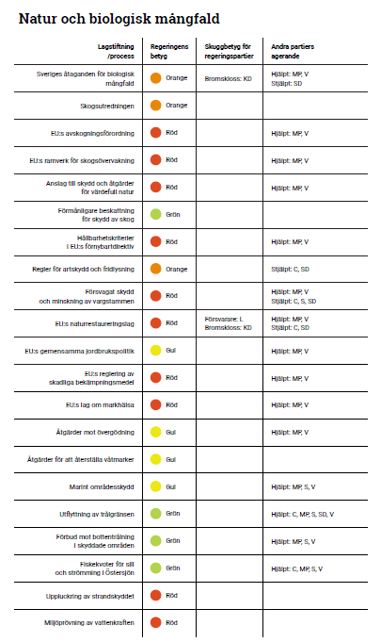



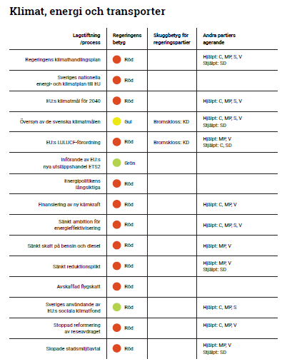


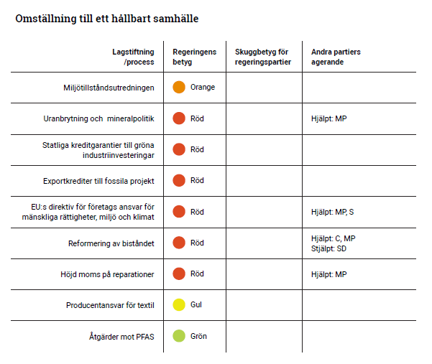
Resultat
Betyg
0 utmärkt
7 bra
6 okej
4 dåligt
28 uselt
Notes:
Resultat
Så här ser det samlade resultatet ut av vår granskning – sorterat efter kategorierna Klimat, energi och transporter, Natur och biologisk mångfald, och Omställning till ett hållbart samhälle – där ryms frågor om exempelvis cirkulär ekonomi, miljögifter och bistånd.
Ni kan inte läsa rubrikerna här – men ni anar förhoppningsvis färgerna.
I hela 28 av de 45 granskade områdena får regeringen ett rött betyg, dvs uselt. Här har de fattat beslut och agerat i fel riktning.
På så gott som alla miljöpolitiska områden i granskningen har partierna agerat i en riktning som försvagar miljöpolitiken. Några exempel.
Minskade anslag till skydd och skötsel av värdefull natur
Låga ambitioner i flera viktiga EU-lagstiftningar
Lagt åtskilliga miljarder på att sänka bränsleskatterna.
Försvagat strandskyddet.
Ett viktigt undantag – havsfrågor. Förbud mot bottentrålning i skyddade områden, utflyttning av trålgränsen och fiskekvoter.

Slide 7
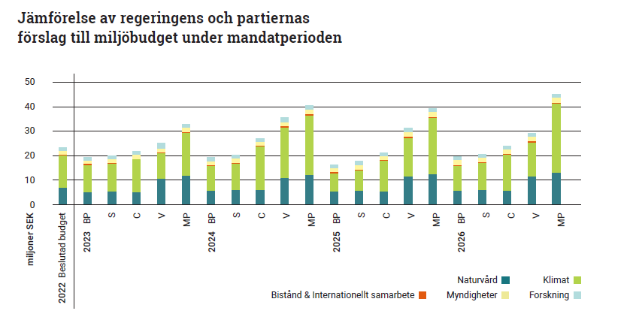
Notes:
I den här delen av rapporten har vi också tittat på partiernas miljöbudget. Både regeringens och Sverigedemokraternas, och oppositionspartiernas budgetmotioner – så kallade skuggbudgetar.
Vi har tittat på det som i statsbudgeten kallas utgiftsområde 20, som brukar kallas miljöbudgeten. Det finns också andra delar i budget som berör miljöfrågor, inte minst finns särskilda budgetområden för exempelvis transporter. Men de har vi inte tittat på här.
Miljöpolitik är mer än kronor och ören. Men det är också väldigt många områden som kräver resurser. Till exempel: Skydda skog, restaurera och ta hand om skyddad natur, sanera förorenade områden, stötta kommunernas klimatomställning.
Här ger partiernas budgetar en tydlig bild av partiernas prioriteringar.
Regeringen inledde mandatperioden med att göra kraftiga nedskärningar av miljöpolitiken, exempelvis när det gällde skydd och skötsel av värdefull natur. Sedan har regeringen tillfört medel igen – men i slutet av mandatperioden ligger budgeten på ca 80 procent av vad den låg på vid mandatperiodens början.

Slide 8
Sagt och gjort: Uppföljning enkät
2

Slide 9
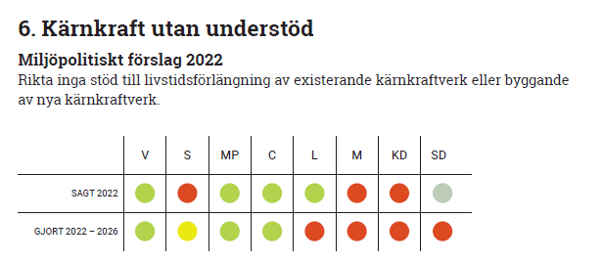
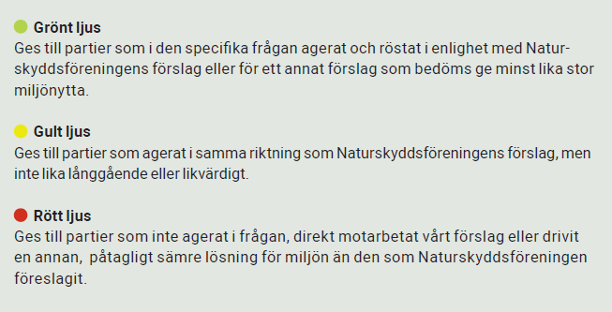
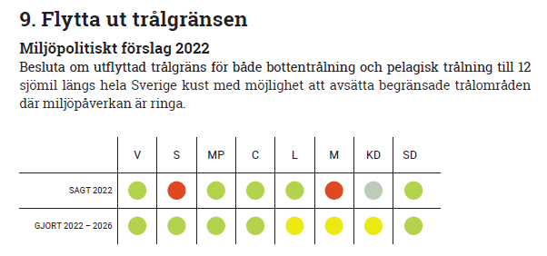
Metod: Sagt och gjort
Utgångspunkt: Partiernas enkätsvar 2022
Avgränsning: Agerande i riksdagen
Notes:
Metod
I rapportens andra del följer vi upp partiernas löften i den enkät de fick svara på inför valet 2022 där vi presenterade 22 förslag som Naturskyddsföreningen såg som prioriterade för den här mandatperioden. Det är ju lätt att lova guld och gröna skogar, men vad har de faktiskt gjort?
Vi har gått igenom vad och en av de 22 frågorna och ser hur partierna har agerat i riksdagen. Ett omfattande grävarbete – bara den här bilagan är på mer än 500 sidor.
Ett grönt ljust får partierna när de agerat och röstat i enlighet med vårt förslag, eller något likvärdigt eller bättre.
Ett gult ljus får partierna när de agerat i samma riktning som Naturskyddsföreningens förslag, men inte lika långtgående.
Ett rött ljus får partierna när de inte agerat eller motarbetat vårt förslag.

Slide 10
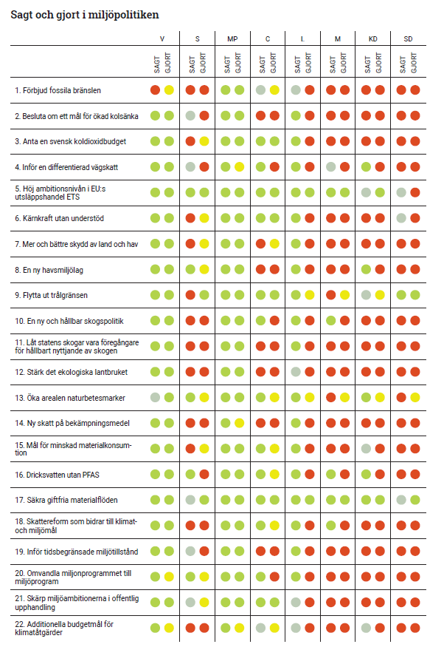
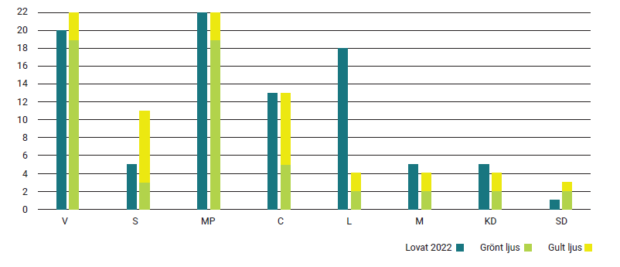
Resultat: Sagt och gjort
Notes:
Resultat
Här ser vi resultatet av den här delen av granskningen. PÅ diagrammet på bilden är partierna sorterade i en klassisk vänster-höger-ordning: V, MP, S, C, L, M, KD, SD.
Pluppdiagramnmet till höger visar för varje fråga vad respektive parti svarade i vår enkät inför valet 2022 och sedan om de agerat för frågan under mandatperioden.
I staplarna syns det samlade resultatet – det visar hur många förslag varje parti ställde sig bakom inför valet och sedan i grönt frågorna de jobbat för och gult de frågor där de agerat i rätt riktning.
Som ni kan se är skillnaden väldigt stora.
Jag kommer att fördjupa mig i kring respektive partis resultat alldeles strax.

Slide 11
Samlat resultat
3

Slide 12
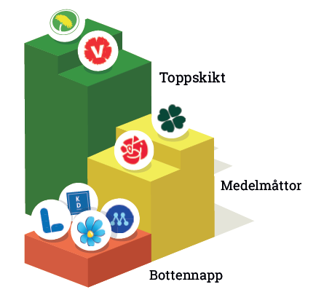
Rankning av mandatperiodens miljöbästa partier
Notes:
Rankning
Sen har vi vägt samman resultatet av de två delarna till en samlad rankning av partierna – från miljöbästa till miljösämsta parti. MP tätt följda av V i kategorin toppskikt, ett litet hopp ner till C följda av S i kategorin medelmåttor, och sedan längst i botten de tre regeringspartierna tillsammans med samarbetspartiet SD.

Slide 13


Miljöpolitikens toppskikt
19 gröna och 3 gula ljus.
Utmärkt sig som oppositionsröst:
  Positivt i 2/3 av frågorna
Miljöbudget 2026: 45,5 miljarder (högst)
19 gröna och 3 gula ljus.
Utmärkt sig som oppositionsröst:
  positivt i drygt hälften av frågorna
Miljöbudget 2026: 29,7 miljarder
Notes:
Toppskikt
Miljöpartiet
Har aktivt drivit på för en ambitiös politik för klimat och natur under mandatperioden.
Tydlig oppositionsröst. Utmärkt sig på ett positivt sätt i 2/3 av frågorna i regeringsgranskningen – mest av oppositionspartierna.
I partiutvärderingen där vi följer upp enkäten - har agerat för att driva nästan alla frågor framåt. 19 gröna och 3 gula ljus.
Med god marginal lagt den högsta miljöbudgeten.
Vänsterpartiet
Vänsterpartiet har också tydligt drivit på för en ambitiös politik för klimat och natur under mandatperioden.
I partiutvärderingen har de precis som MP drivit på för nästan alla förslag de ställde sig bakom 2022. 19 gula ljus, 3 gröna.
I relation till regeringens förda politik har V utmärkt sig på ett positivt sätt i ungefär hälften av de granskade frågorna, där de har drivit på för en mer ambitiös miljöpolitik.
Betydligt större budget än regeringen och SD, men rätt långt ifrån MP.

Slide 14


Miljöpolitikens medelmåttor
5 gröna och 8 gula ljus
Utmärkt sig som oppositionsröst:
  positivt i ca en fjärdedel av frågorna (klimat, bistånd)
  negativt i några frågor
  (ffa biologisk mångfald)
Miljöbudget 2026: 24,2 miljarder
3 gröna och 8 gula ljus
Utmärkt sig som oppositionsröst:
  positivt i ca en fjärdedel av frågorna (klimat, hav)
  negativ 1 fråga (varg)
Miljöbudget 2026: 20,8 miljarder
Notes:
Medelmåttor
Vi ger C och S benämningen medelmåttor. De har på totalen visat ett betydligt lägre miljöengagemang än MP och V. Men de har tydligt engagerat sig för klimat och miljö i högre grad än regeringspartierna och SD.
Centerpartiet
C ställde sig bakom 13 förslag i vår enkät 2022. I uppföljningen ser vi att C fullt ut drivit på för 5 av dessa och får där grönt ljus. I 8 frågor får de gult ljus.
C har under mandatperioden engagerat sig för en skapare klimatpolitik. Med ett viktigt undantag - utsläpp från markanvändningssektorn. Där har de agerat i fel riktning. Det gäller också i frågor om biologisk mångfald på land. Men när det gäller biologisk mångfald i havet har de agerat positivt i några frågor: Så bilden är splittrad.
Miljöbudget som är några miljarder högre än regeringen och SD.
Socialdemokraterna
S har visat en liknande ambitionsnivå som C under mandatperioden. Inför förra valet ställde sig S endast bakom 5 av Naturskyddsföreningens 22 miljöpolitiska förslag. I utvärderingen ser vi att partiet fullt ut verkat för 3 av dessa när de får grönt ljus. I 8 frågor får de gult ljus.
I förhållande till regeringens förda politik har S drivit på på ett positivt sätt på klimatområdet och i havspolitiken.

Slide 15
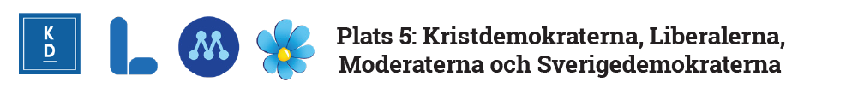
Miljöpolitikens bottennapp
Uselt miljöbetyg i 28 av 45 frågor
Minskat miljöbudgeten. 2026: 19,6 miljarder
KD stuckit ut negativt i några frågor
L stuckit ut positivt i en fråga
SD stuckit ut negativt i flera frågor
KD, L, M: 2 gröna och 2 gula ljus
SD: 2 gröna och 1 gult ljus
Notes:
Miljöpolitikens bottennapp
Och i vad ni kallar för miljöpolitikens bottenskikt, på delad sistaplats, ser vi regeringspartierna Kristdemokraterna, Liberalerna, Moderaterna och deras samarbetsparti Sverigedemokraterna.
Tillsammans har partierna sänkt ambitionsnivån och fattat beslut i fel riktning.
Resultatet är inte förvånande eftersom Kristdemokraterna, Moderaterna, och Sverigedemokraterna var de partier som uppvisade absolut lägst miljöambitioner inför valet 2022.
I granskningen ser vi att på det stora hela har alla regeringspartier uppvisat ett svagt miljöengagemang under mandatperioden.
Liberalerna har länge haft den mest ambitiösa klimat- och miljöpolitiken bland partierna till höger, i alla fall på pappret. Men vi måste tyvärr konstatera att partiet inte verkar ha fått något större positivt genomslag i regeringens politik.
I vår granskning har vi sett att L stuckit ut positivt i en fråga – EU:s naturrestaurering där de tagit strid för en mer positiv linje.
Kristdemokraterna har utmärkt sig negativt genom att opinionsbilda och driva på för en lägre ambitionsnivå i miljöpolitiken i några frågor. Bl.a. EU:s förordning om utsläpp och upptag från markanvändning, EU:s naturrestaureringslag och översynen av de svenska klimatmålen.
Moderaterna har inte stuckit ut på något särskilt sätt, varken positivt eller negativt, i vår granskning.
Sverigedemokraterna
Granskningen visar att Sverigedemokraterna genomgående har ställt sig bakom och röstat för regeringens politik. Inte så konstigt – förhandlat.
I flera frågor har SD verkat för en ännu lägre ambitionsnivå. T.ex. regeringens klimathandlingsplan, EU:s naturrestaureringslag och i frågan om sänkt skyddsstatus och ökad jakt på varg.

Slide 16
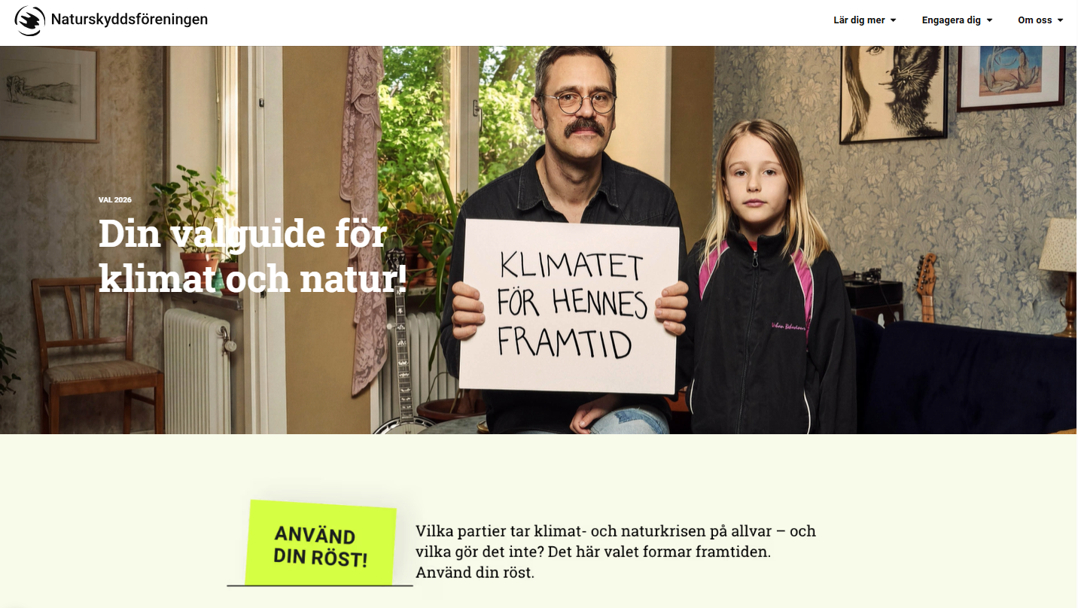
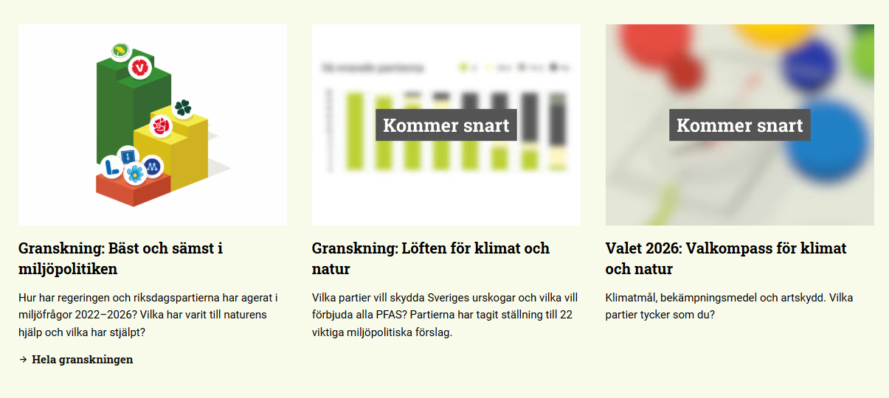
Notes:
Kampanjsajt – håll utkik efter kommande granskning + valkompass

